Slide 1




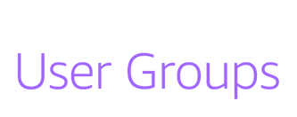
agenda
Fundamentos de IA Generativa (Gen-AI)
Tokens, Embeddings
Costos de Gen-AI
Retrieval Augmented Generation (RAG)
DEMO - RAG en AWS
Conclusiones y Siguientes Pasos

Slide 2


Slide 3
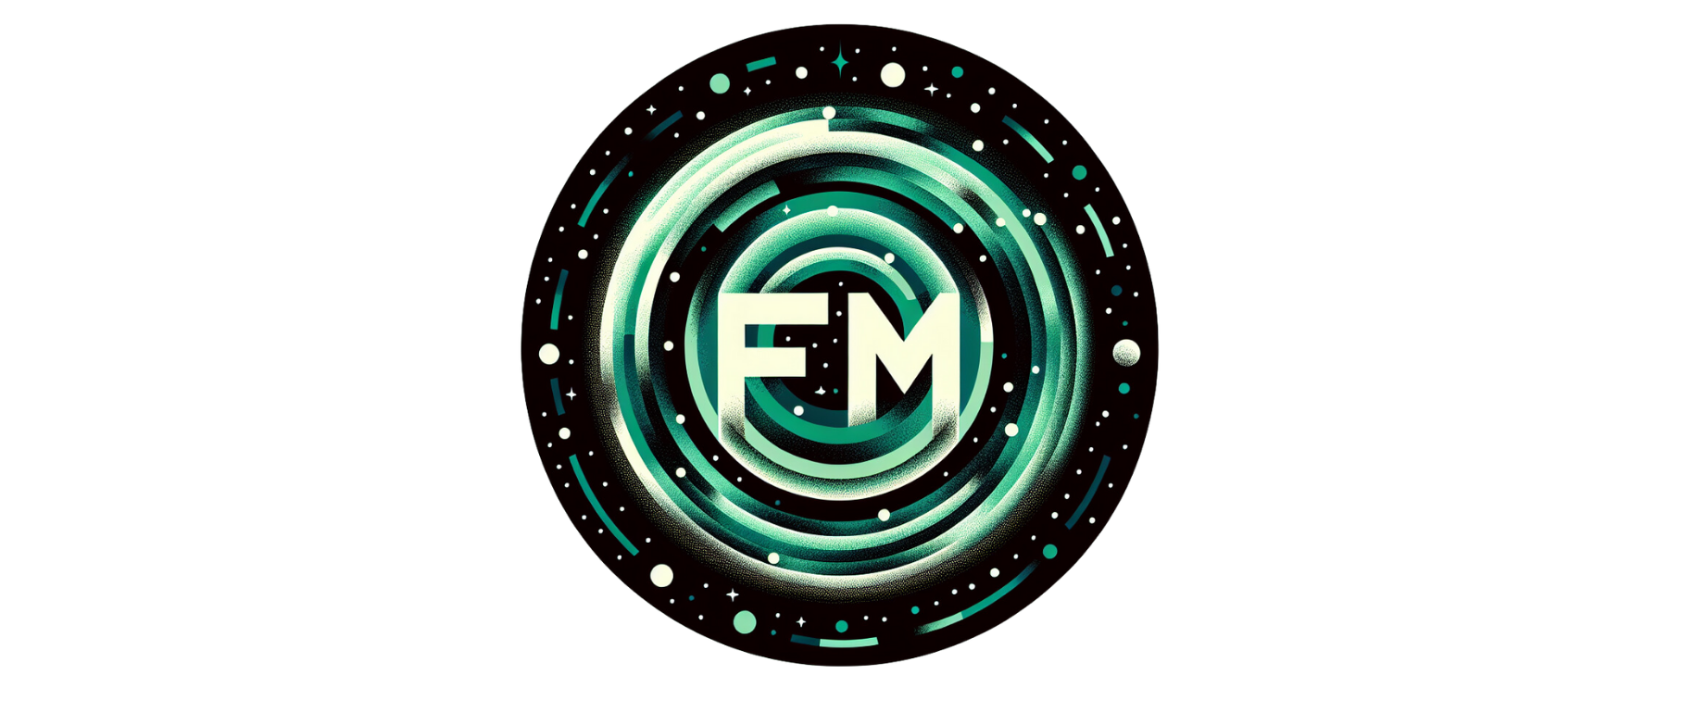
Large Language Models

Slide 4
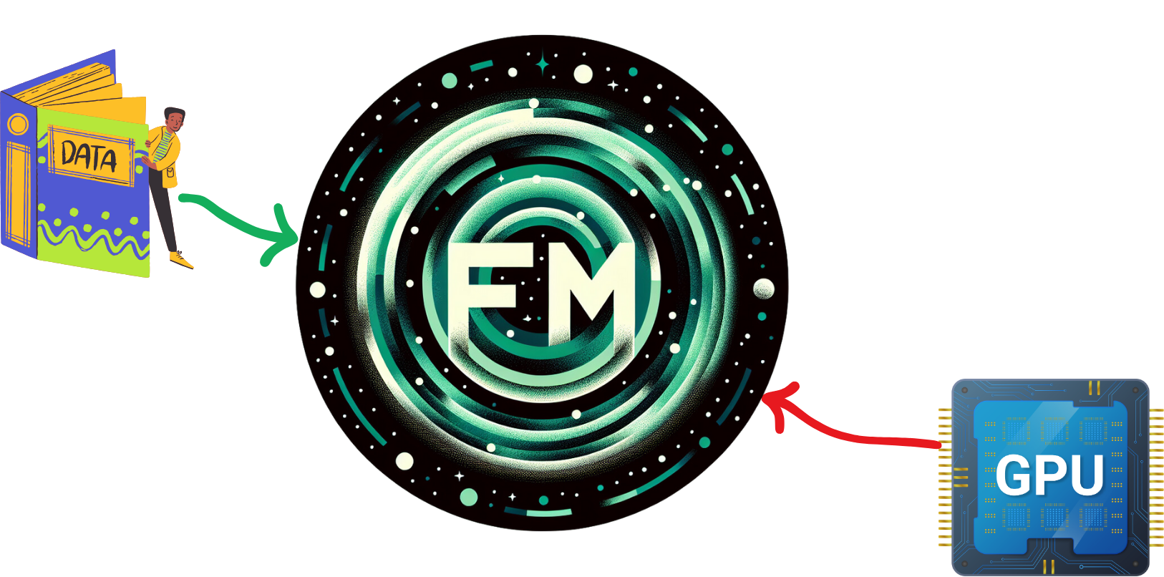
Large Language Models

Slide 5
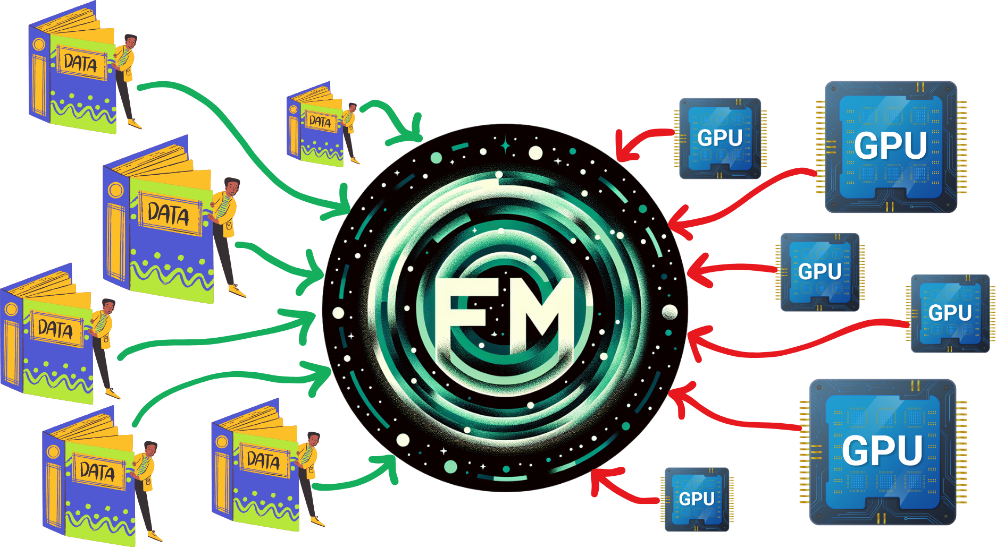
Large Language Models

Slide 6

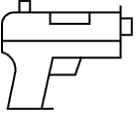
¿Cómo se usan los LLMs?
Tareas
Tareas
…
…
Generar Texto
Generar Texto
…
…
Resumir
Resumir
Data NO Estructurada
LLM
Data
Estructurada
Modelo
ML
Extraer Información
Extraer Información
…
…
Preguntas Frecuentas
Preguntas Frecuentes
…
…
Chatbot
Chatbot
Entrenar
Desplegar
Preparar
Adaptar
ML Tradicional
LLMs

Slide 7
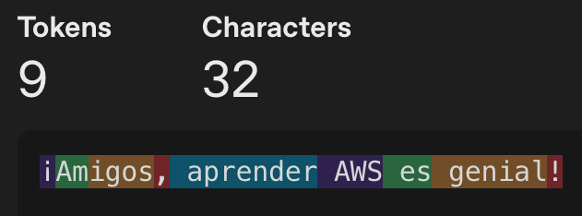

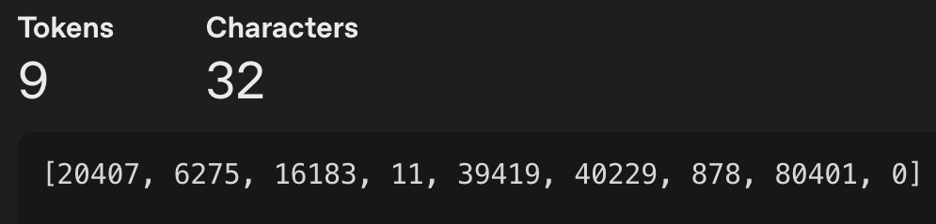
¡Amigos, aprender aws es genial!
Tokenizer

Slide 8
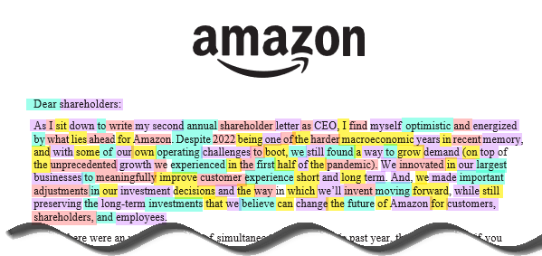

TOKENS
1 página tiene aprox 716 palabras, y se traduce a ~ 950 tokens.
# palabras * 1.3 = # tokens
“Un Tokenizador toma el texto y lo divide en piezas más pequeñas llamadas tokens”– Claude
Nota: La cantidad de tokens depende del LLM que uses*

Slide 9

DEMO: CÁLCULO DE TOKENS
Elige un servicio de AWS que te guste…

Slide 10

Costos LLMs – Entrada/Salida
Cálculos:
Costo tokens entrada = # tokens_entrada * costo_LLM_input
Costo tokens salida = # tokens_salida * costo_LLM_output
COSTO = [(Costo tokens entrada) + (Costo tokens salida)] * interacciones
Los costos están basados en:
Entrada al modelo:
Número de tokens de entrada
Puede ser sofisticado
Requiere buen entendimiento
Salida del modelo:
Número de tokens de salida
Usualmente directo
Interacciones:
Cuántas peticiones se le hace al modelo
INPUT
OUTPUT
(#tokens)
(#tokens)
Amazon Bedrock
Foundation Model
x N interacciones

Slide 11
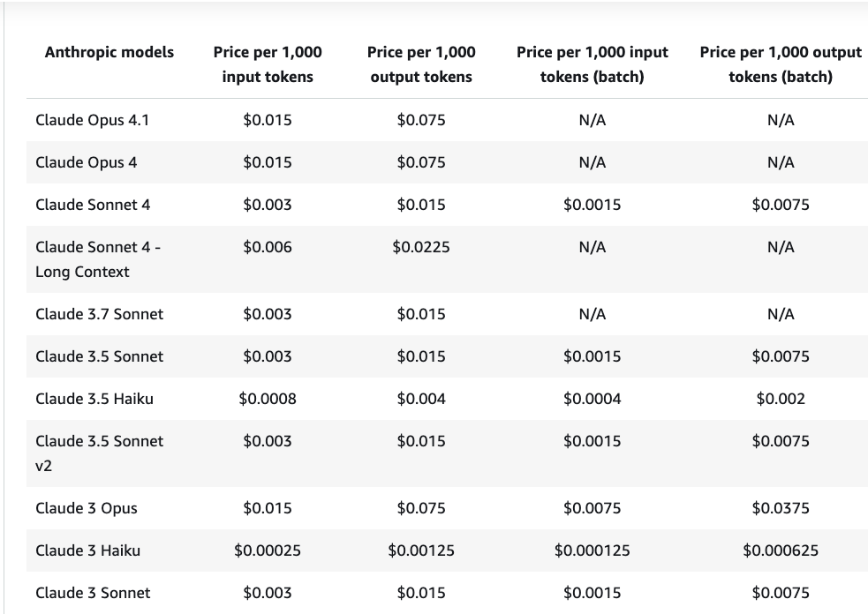
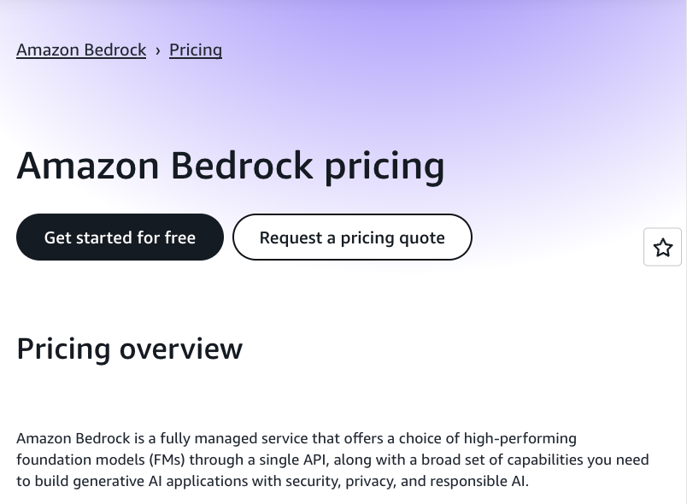
Precios de AMAZON Bedrock
Nota: El valor está expresado en múltiplos de cada 1000 tokens
https://aws.amazon.com/bedrock/pricing/
Según el LLM se encuentra el valor unitario de cada token
11

Slide 12




EJEMPLO COSTOS
ENTRADA
SALIDA
Input Question
Output Response
25
Tokens
1
¿Cuáles son los próximos eventos de AWS Women Colombia?
28 Agosto 2025 - Clase 1: Iniciación Jedi - Dominando Tokens, Embeddings y RAG
4 Septiembre 2025 - Clase 2: Maestros del Conocimiento - Agentes y Multiagentes
18 Septiembre 2025 - Clase 3: El Manual Jedi - MCP (Model Context Protocol)
25 Septiembre 2025 - Clase 4: La Red Secreta del Consejo Jedi – Strands
2 de Octubre 2025 - Clase 5: El Lenguaje de la Fuerza - Speech-to-Speech
23 Octubre 2025 - Clase 6: Amazon Q Developer CLI La Fuerza del Desarrollador
30 Octubre 2025 - Clase 7: Guardianes de la Fuerza de la IA - IA Responsable
250
Tokens
opcional
Contexto
2
Documents
Images
300
Tokens
Amazon
Bedrock
LLM
(Contexto Adicional)
Costo tokens entrada = # tokens_entrada * costo_LLM_input = 325 * $0.00000006
Costo tokens salida = # tokens_salida * costo_LLM_output = 250 * $0.000000015
Asumiento LLM:
AmazonNova Lite**
COSTO = [(Costo tokens entrada) + (Costo tokens salida)] * interacciones
COSTO = [($0.0000195) + ($0.00000375)] * 1 = $0.00002325

Slide 13


Sin embargo… Hay un Problema
Cuando tengo MUCHOS DOCUMENTOS, NO es costo efectivo enviarlos todos al LLM en cada petición.
Input
Output
Amazon
Bedrock
Jedi está
triste…
Porque:
Es COSTOSO….
Agrega LATENCIA (tiempos de respuesta)…

Slide 14


SOLUCIÓN…
La Buena noticia es que hay una estrategia llamada RAG que da solución a esto…
Retrieval Augmented Generation
Consiste en:
Preparar todos los documentos en una Knowledge Base (Base de Conocimientos).
Se usa una base de datos vectorial (especializada en operaciones de mínima latencia).
En el momento hacer el prompt, SOLAMENTE pasarle los documentos relevantes al LLM.
PASO 1: crear Base de Conocimiento
S3 Bucket
Knowledge
Base

Slide 15

Knowledge bases de Amazon Bedrock - RAG
MODELO (LLM)
PROMPT USUARIO
PROMPT CON CONTEXTO
RESPUESTA
1
4
5
Amazon—Nova
6
AMAZON
BEDROCK
Anthropic—Claude
2
3
BASE DE
CONOCIMIENTO AMAZON BEDROCK
Meta—Llama
PASO 2: Usar base
de conocimiento
Mistral AI - Mistral
Custom-Imported
Marketplace Model
Es decir, a pesar de que tengo TODOS listos para ser enviados…
SOLAMENTE envío los más relevantes al prompt (contexto)
VENTAJA: Evitamos enviar tokens innecesarios al LLM
Notes:
To equip the FM with up-to-date proprietary information, organizations turn to Retrieval Augmented Generation (RAG), a technique that involves fetching data from company data sources and enriching the prompt with that data to deliver more relevant and accurate responses.
Knowledge Bases for Amazon Bedrock is a fully managed RAG capability that allows you to customize FM responses with contextual and relevant company data.
Knowledge Bases for Amazon Bedrock automates the end-to-end RAG workflow, including ingestion, retrieval, and prompt augmentation, eliminating the need for you to write custom code to integrate data sources and manage queries.
Session context management is built-in so your app can support multiturn conversations.
All the information retrieved from knowledge bases comes with source citations to improve transparency and minimize hallucinations.

Slide 16

¿Cómo FUNCIONA UN RAG?
Notes:
To equip the FM with up-to-date proprietary information, organizations turn to Retrieval Augmented Generation (RAG), a technique that involves fetching data from company data sources and enriching the prompt with that data to deliver more relevant and accurate responses.
Knowledge Bases for Amazon Bedrock is a fully managed RAG capability that allows you to customize FM responses with contextual and relevant company data.
Knowledge Bases for Amazon Bedrock automates the end-to-end RAG workflow, including ingestion, retrieval, and prompt augmentation, eliminating the need for you to write custom code to integrate data sources and manage queries.
Session context management is built-in so your app can support multiturn conversations.
All the information retrieved from knowledge bases comes with source citations to improve transparency and minimize hallucinations.

Slide 17
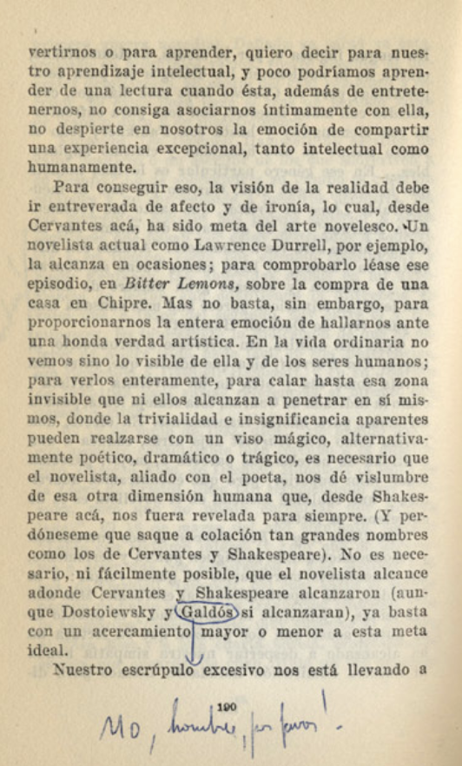


¿Cómo FUNCIONA UN RAG?
[0.743, 0.720, -0.325, 0.195, 0.835, -0.945]
Chunks
Embeddings
Base de Datos Vectorial
Notes:
To equip the FM with up-to-date proprietary information, organizations turn to Retrieval Augmented Generation (RAG), a technique that involves fetching data from company data sources and enriching the prompt with that data to deliver more relevant and accurate responses.
Knowledge Bases for Amazon Bedrock is a fully managed RAG capability that allows you to customize FM responses with contextual and relevant company data.
Knowledge Bases for Amazon Bedrock automates the end-to-end RAG workflow, including ingestion, retrieval, and prompt augmentation, eliminating the need for you to write custom code to integrate data sources and manage queries.
Session context management is built-in so your app can support multiturn conversations.
All the information retrieved from knowledge bases comes with source citations to improve transparency and minimize hallucinations.

Slide 18
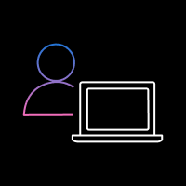

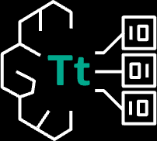
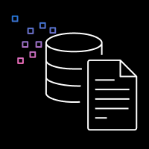
RAG: En ACCIÓN
Flujo basado en LLM
INPUT
Usuario
Prompt augmentation
Large Language Model
OUTPUT
Embedding
Contexto
Embedding
0.89
-0.02
-0.53
0.95
0.17
-0.38
Ingesta de Datos
Búsqueda Semántica
Base de Datos Vectorial
Embedding
Document chunks
Documentos
Notes:
Ruhaab

Slide 19


Amazon Bedrock Knowledge Bases
Completamente administrado para un flujo de trabajo de principio a fin
Conecte sus fuentes de datos de forma segura a los agentes o FMs
Proporciona a los FMs y a los agentes, información contextual de sus fuentes de datos privadas para RAG para entregar resultados relevantes, precisos y personalizados.
Recupere información fácilmente y aumente sus prompts
Proporciona atribución de las fuentes.

Slide 20
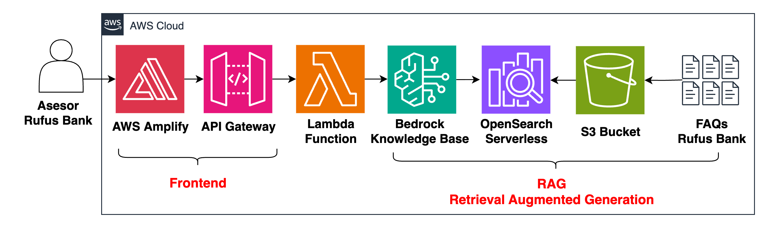

ARQUITECTURA RAG SIMPLE
El costo será:
Los tokens en las interacciones (entrada y salida).
Los costos de la Base de Datos asociada (OpenSearch Serverless, S3 Vectors*, Pinecone, PostgreSQL, etc)

Slide 21

DEMO 1: RAG CON DATOS RUFUS BANK
RUFUS Historia
RUFUS Junta Directiva
RUFUS Productos
Preguntas a la
Base de Conocimiento
RUFUS Seguridad
Amazon Bedrock
Knowledge Base
RUFUS FAQs

Slide 22
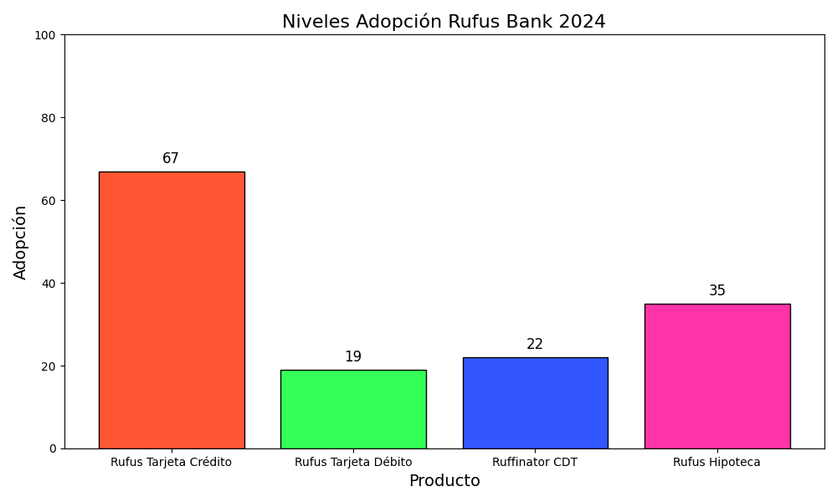
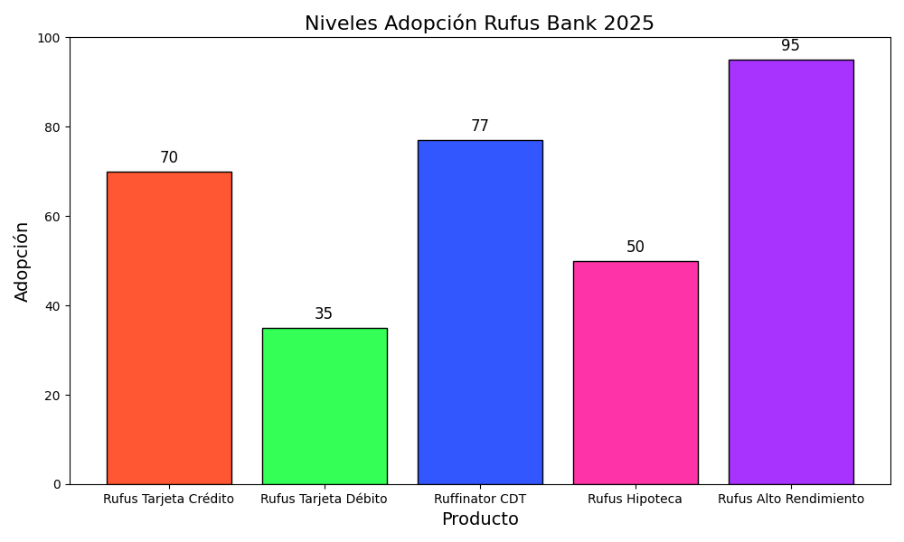
DEMO 2: RAG Con IMÁGENES y PPTS
RUFUS PPT1
RUFUS PPT2
RUFUS PPT3
Preguntas a la
Base de Conocimiento
RUFUS PPT4
Knowledge
Base
RUFUS PPT5

Slide 23
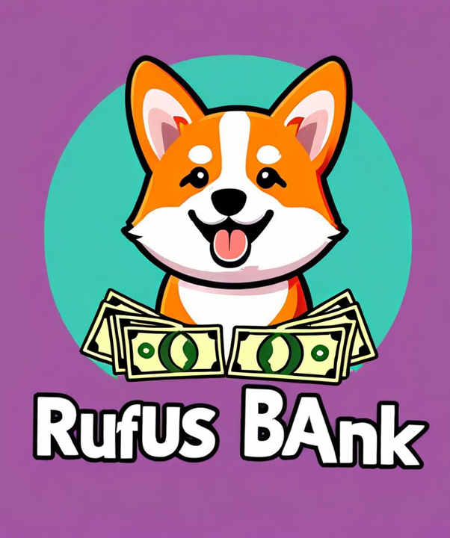
DEMO 3: Scrapping SITIO WEB
Preguntas a la
Base de Conocimiento
Knowledge
Base

Slide 24
CAMINO HACIA LA IA GENERATIVA
Creación de conciencia
Establecer los fundamentos
Capacidades emergentes
Integrar a las operaciones

Slide 25


Profundiza en RAG
Amazon Bedrock Workshop
https://github.com/aws-samples/amazon-bedrock-workshop/
RAG Theory
https://aws.amazon.com/es/what-is/retrieval-augmented-generation/
Notes:
https://www.surveymonkey.com/r/MN2CJT2

Slide 26


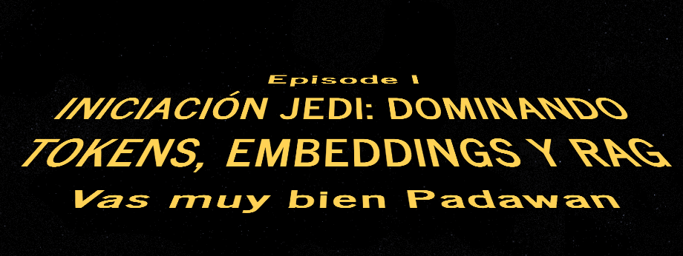



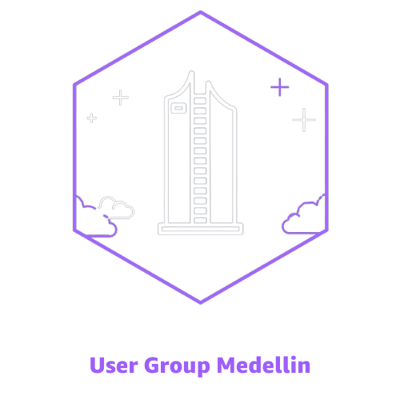
Santiago García Arango
@san99tiago
Notes:
they’re accelerating developer productivity across the entire software development lifecycle, including major pain points like maintaining and modernizing legacy applications.
By deploying agents internally, we were able to transform older code, like our Java applications, in a fraction of the time it used to take our development teams.
This resulted in more than 4,500 developer years saved and $260M in annual savings.

